Slide 1
Resiko Iklim dan Kerentanan
Kota Bandung
BADAN PENGELOLA LINGKUNGAN HIDUP KOTA BANDUNG

Slide 2
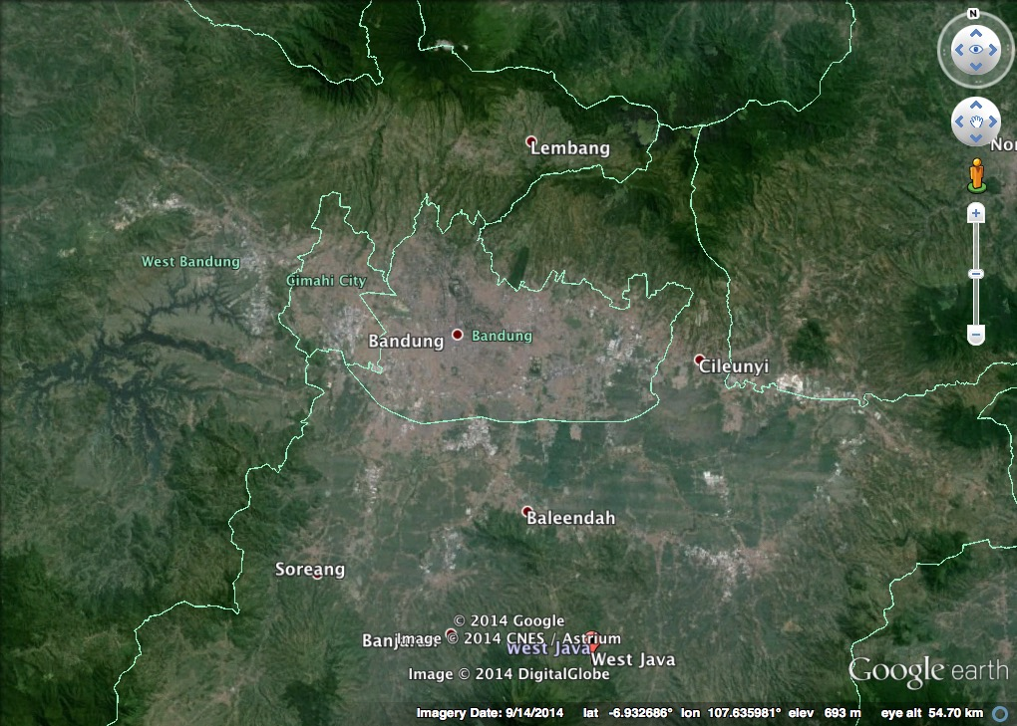
Pendahuluan
Kota Bandung terletak di wilayah Jawa Barat dan merupakan Ibukota Propinsi Daerah Tingkat I Jawa Barat. Kota ini terletak diantara 107º Bujur Timur dan 6º55' Lintang Selatan.
Kota ini terletak pada ketinggian ±768 m di atas permukaan laut dan dikelilingi oleh pegunungan.
(www.http://bandung.go.id/)

Slide 3
Kerangka Analisis Kerentanan dan Dampak Perubahan Iklim
Keragaman Iklim dan Perubahan Iklim
Pelaksanaan upaya adaptasi (kelembagaan, kebijakan, strategi, program dan aksi adaptasi
Tingkat Keterpaparan (level of Exposure)
Tingkat Sensitivitas (level of Sensitivity)
Kemampuan Adaptif (Adaptive Capacity)
Menentukan besarnya tingkat kerentanan atau selang toleransi
Besar dampak yang ditimbukan akibat keragaman dan perubahan iklim
Notes:
Kalo dibuat dalam bentuk diagram, maka digambarkan seperti gambar ini.
Dimana kerentanan yang ditentukan oleh besar dan kecilnya 3 faktor (tingkat keterpaparan, sensitivitas, kemampuan adaptif).
Kondisi 3 faktor ini juga akan berubah seiring terjadinya perubahan iklim sehigga besarnya dampak yang ditimbulkan akan berubah juga.
Kondisi ini dapat dikurangi atau dicegah dengan adanya upaya adaptasi sehingga nantinya 3 faktor ini dapat diperbaiki.

Slide 4
Pemilihan Indikator Analisis Keretanan Tingkat Kelurahan
Data kondisi biofisik, lingkungan dan sosial-ekonomi desa dapat diperoleh dari data potensi desa dan/atau survei sosial-ekonomi (susenas) atau data potensi desa
Indikator yang dipilih sesuai dengan ketersediaan data dan kesesuaiannya dalam menggambarkan tingkat keterpaparan, sentsitivitas dan kapasitas adaptasi Kelurahan
Indikator yang digunakan berubah dengan waktu dan kegiatan intervensi yang dilakukan

Slide 5
Untuk mendapatkan peta indek risiko iklim maka harus dioverlay peta indeks kemampuan mangatasi (coping capacity index) dengan peluang terjadinya kejadian iklim yang tidak diinginkan (iklim esktrim )
Indikator-indikator keterpaparan dan sensitivitas
Indikator-indikator kemampuan beradaptasi
Tingkat Keterpaparan (LE) dan Sensitivias (LS)
Kemampuan Adaptasi (AC)
Indek Kerentanan atau Coping Range Index

Slide 6
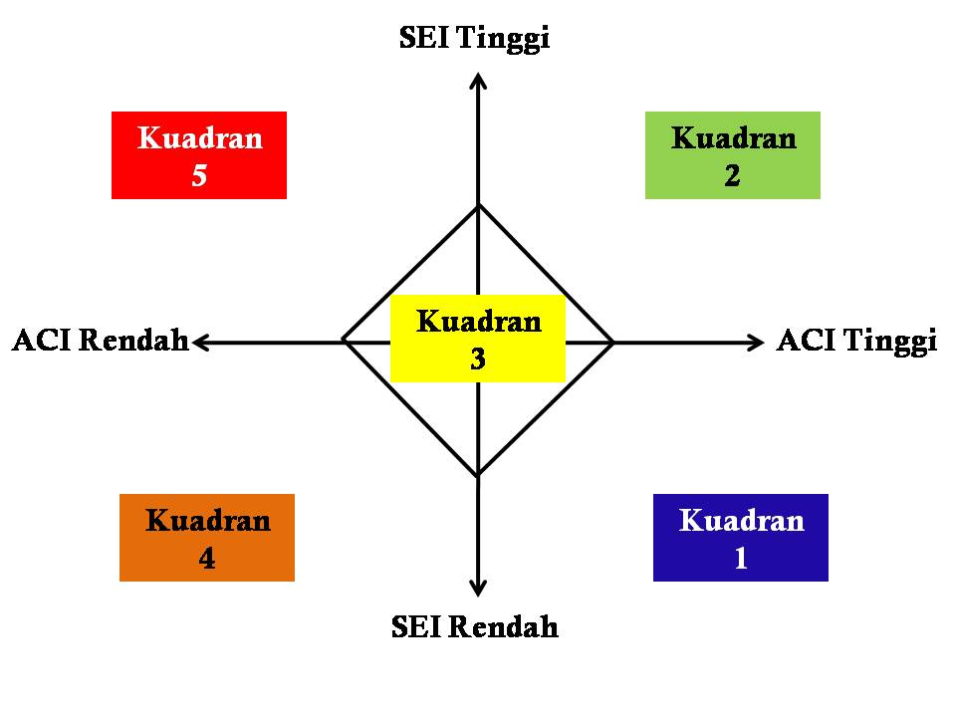
Kategori Kelurahan Menurut Tingkat Kerentanan

Slide 7
Matrik Risiko Iklim dapat dibuat dengan menggabungkan indeks kerentanan dengan tren bencana
Indek Kerentanan | Tren Bencana
 | Positif | 0 | Negatif
5 = sangat rentan | ST | T | M-T
4 = Rentan | T | M-T | M
3 = Agak rentan | M-T | M | M-R
2 = Kurang rentan | M | M-R | R
1 = Tidak rentan | M-R | R | SR
S=sangat, SS=sangat-sangat, T=tinggi, M = medium/sedang, R-rendah

Slide 8
No | Indikator | Keterangan
Keterpaparan dan Sensitivitas
1 | Depedency Ratio | Menggambarkan banyaknya jumlah penduduk yang sensitif (<14 dan 65 >)
2 | KK dan Pemukiman Bantaran Sungai | Menggambarkan kondisi kawasan yang ada disekitar bantaran sungai dan kawasan pemukiman kumuh yang akan sangat terpapar jika terjadi bencana iklim
3 | KK dan Pemukiman Kumuh
4 | Kepadatan Penduduk | Semakin banyaknya jumlah penduduk, maka kebutuhan atas lahan akan semakin besar sehingga meningkatkan tingkat keterpaparan suatu wilayah
5 | Sampah | Menggambarkan banyak sampah yang tidak tertanggulangi yang akan sangat mempengaruhi tingkat keterpaparan suatu wilayah
6 | Sampah yang tidak tanggulangi | Semakin banyaknya sampah yang tidak tertanggulangi menyebabkan semakin tingginya tingkat terpaparnya wilayah
7 | KK Pra Sejahtera | Tingginya jumlah penduduk yang berada kategori pra sejahtera, maka tingkat sensitivitas wilayah akan semakin tinggi
8 | Sawah | Kawasan sawah
9 | Pertanian | Kawasan pertanian non Sawah
Kemampuan Adaptif
10 | KK Listrik | Semakin banyak jumlah penduduk yang telah mendapatkan fasilitas listrik menggambarkan tingkat kemampuan masyarakat yang tinggi
11 | Pendidikan | Semakin tinggi tingkat pendidikan penduduk suatu wilayah, maka akan meningkatkan kemampuan adaptif wilayah tersebut
12 | Pencaharian | Menggambarkan jumlah penduduk berdasarkan jenis mata pencaharian, semakin banyak suatu wilayah jenis kriteria mata pencaharian maka kemampuan penduduk untuk bisa menyesuaikan terhadap kondisi iklim yang ekstrim akan lebih tinggi
13 | Fasilitas Kesehatan | Menggambarkan besarnya daya tampung fasilitas kesehatan terhadap jumlah penduduk suatu wilayah, sehingga semakin sedikitnya jumlah fasilitas maka kemampuan wilayah untuk menghadapi suatu kejadian bencana yang ekstrim akan rendah
14 | Lembaga | Banyaknya jumlah lembaga, maka kemampuan kelembagaan suatu wilayah dalam menyesuakan dengan bencana iklim yang terjadi akan semakin tinggi
15 | Kawasan Hijau | Kawasan hijau yang dilihat dari banyaknya jumlah pohon lindung dan produksi serta banyaknya jumlah sumur pori untuk mengurangi dampak kejadian bencana seperti bencana
Indikator yang digunakan

Slide 9
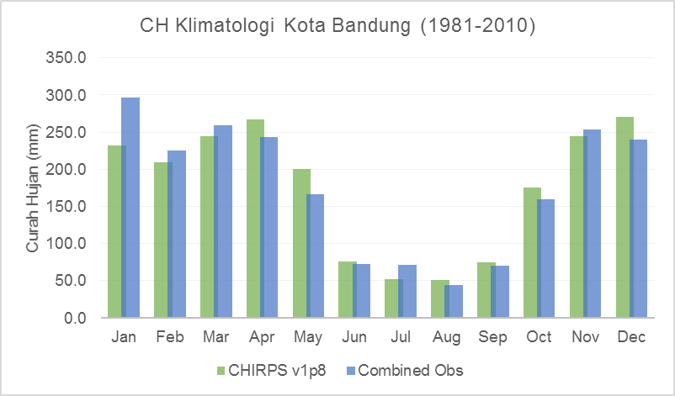
ANALISIS
Kondisi Iklim Historis
Klimatologi Kota Bandung
Kota Bandung memiliki pola hujan Monsunal.
Musim hujan terjadi sekitar Bulan Oktober hingga Mei
Berdasarkan Data CHIRPS v1p8, CH tertinggi terjadi pada Bulan Desember dengan CH ± 260 mm. Sedangkan berdasarkan data Combined Obs, CH tertinggi terjadi pada Bulan Januari dengan CH ± 295 mm.
Sementara itu, berdasarkan data CHIRPS v1p8, CH terendah terjadi pada Bulan Juli dan Agustus dengan CH ± 50 mm. Sedangkan berdasarkan data Combined Obs CH terendah terjadi pada Bulan Agustus dengan ± 45 mm.
(CCROM)

Slide 10
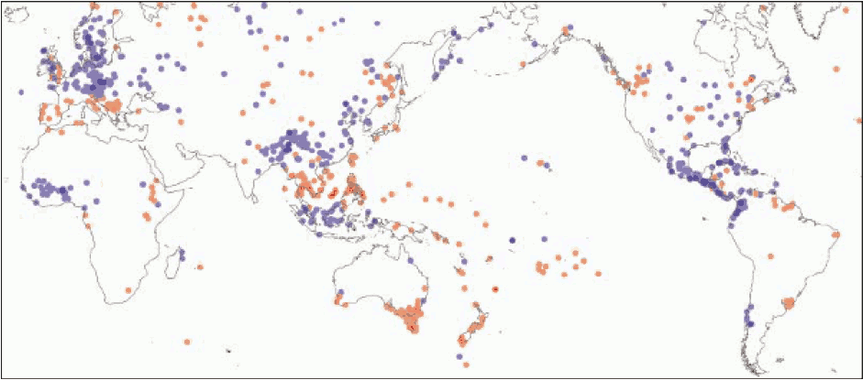
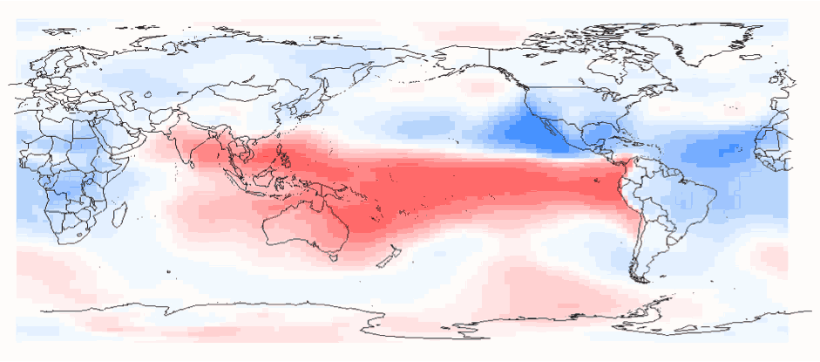
Kondisi Iklim Historis
Gambar animasi MJO (Fase 1-8) dan pengaruhnya
terhadap anomali CH pada berbagai stasiun pengamatan hujan
MJO merupakan siklus intra-musiman dengan osilasi 30-60 harian atau 40-50 harian yang terjadi di lapisan troposfer wilayah tropis yang menyebabkan variasi cuaca di wilayah tersebut.
Sinyal kejadian MJO menjalar dari wilayah Samudera Hindia bagian barat, ke wilayah Indonesia hingga ke Samudera Pasifik
Saat MJO melintas di wilayah Indonesia, terjadi peningkatan anomali CH (lihat warna biru pada gambar)

Slide 11
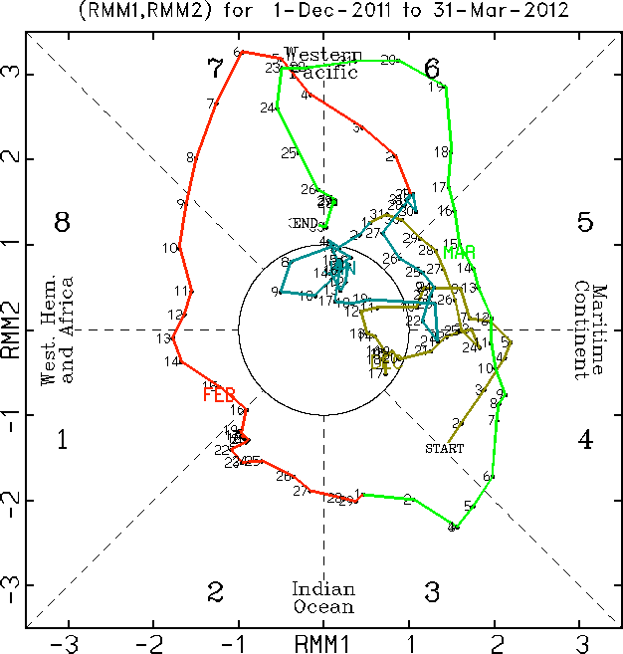
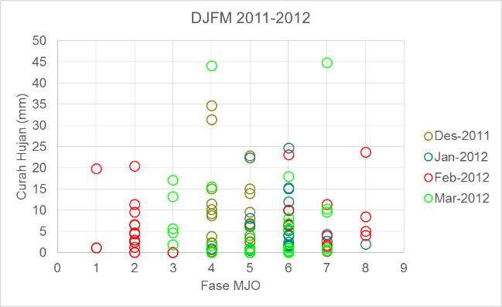
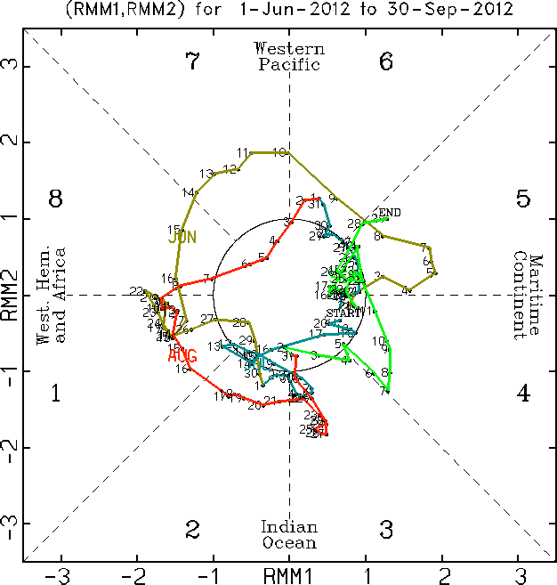
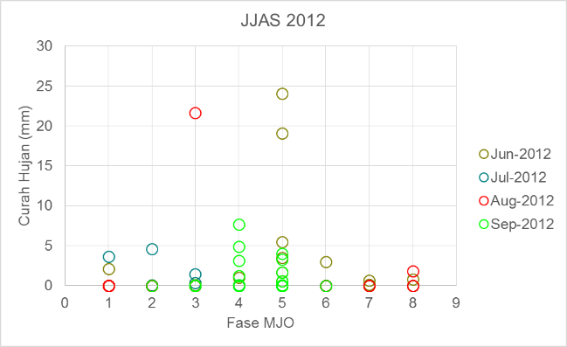
Kondisi Iklim Historis
Keragaman Iklim
- Pada musim DJFM bulan dengan CH tinggi akibat MJO terjadi pada Maret 2012
- Fase MJO dengan CH ekstrim terjadi pada fase 4 dan 7 (dekat Indonesia)
- Pada musim JJAS bulan dengan CH tinggi akibat MJO terjadi pada Juni 2012
- Fase MJO dengan CH ekstrim terjadi pada fase 3 dan fase 5 (dekat Indonesia)

Slide 12
Kondisi Iklim Historis
Keragaman Iklim
- CH ekstrim (lebih dari 99 percentile) banyak terjadi di fase 2, 3, 4 dan 5 (dekat Indonesia).
- Nilai CH harian pada periode DJFM pada fase tersebut mencapai 30-70 mm/hari.
- Nilai CH harian pada periode JJAS pada fase tersebut mencapai 23-45 mm/hari.
(CCROM)

Slide 13
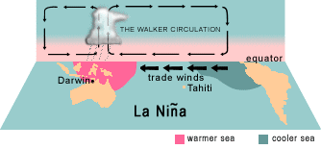
Kondisi Iklim Historis
- El Nino Southern Oscillation terdiri dari dua kejadian, yaitu El Nino dan La Nina.
- El Nino berdampak pada kemarau di Indonesia, dan hujan lebat di Peru/Ekuador.
- Sebaliknya, dampak La Nina yaitu hujan lebat di Indonesia, sedangkan kemarau di wilayah Peru/Ekuador.

Slide 14
Kondisi Iklim Historis
- Nilai korelasi kuat pada lag 1 dan 2 dengan nilai -0.5
- Pada lag 3 dan 4 nilai korelasi -0.4
- Pengaruh SST di Samudra Pasifik (ENSO) terhadap CH di Bandung bisa sampai lag 4 -> SST di Samudra Pasifik mempengaruhi CH di Bandung sampai pada bulan ke-4

Slide 15
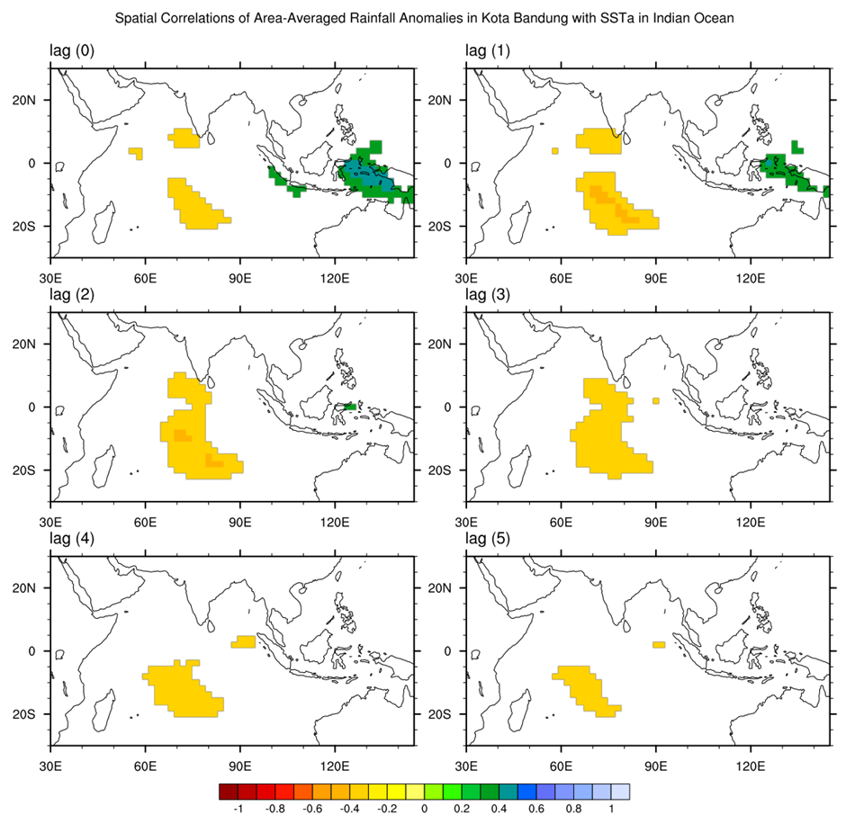
Hasil & Pembahasan
Kondisi Iklim Historis
- Nilai korelasi kuat pada lag 1 dan 2 dengan nilai korelasi sampai dengan -0.5
- Pada lag 3, 4 dan 5 nilai korelasi -0.4
- Pengaruh SST di Samudra Hindia (IOD) terhadap CH di Bandung bisa sampai lag 5 -> SST di Samudra Hindia mempengaruhi CH di Bandung sampai pada bulan ke-5

Slide 16
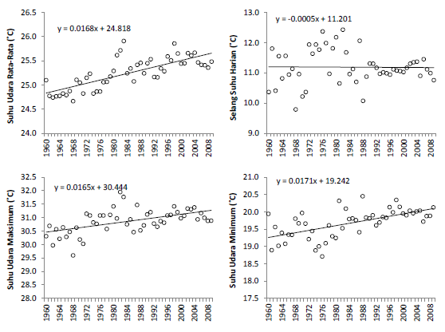
Kondisi Iklim Historis
Tren suhu udara rata-rata Kota Bandung dari tahun 1960 hingga tahun 2008 menunjukan tren positif dengan kenaikan yang cukup tinggi, laju peningkatan suhu udara rata-rata tiap tahun mencapai 0.0168 ºC.
Demikian pula dengan tren suhu udara maksimum dan minimum Kota Bandung yang menunjukan tren positif dengan laju peningkatan relatif sama besar per tahun.
Sementara untuk tren selang suhu harian menunjukan kecenderungan yang relatif menurun dengan laju penurunan yang relatif kecil. Selang suhu harian antar tahun Kota Bandung juga menunjukan fluktuasi yang relatif besar.

Slide 17
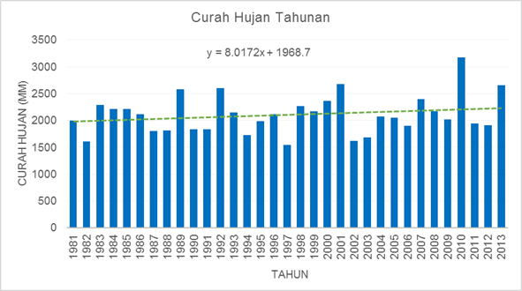
Kondisi Iklim Historis
Curah hujan tahunan di Kota Bandung menunjukan tren positif dengan laju kenaikan CH yang relatif kecil per tahunnya.

Slide 18
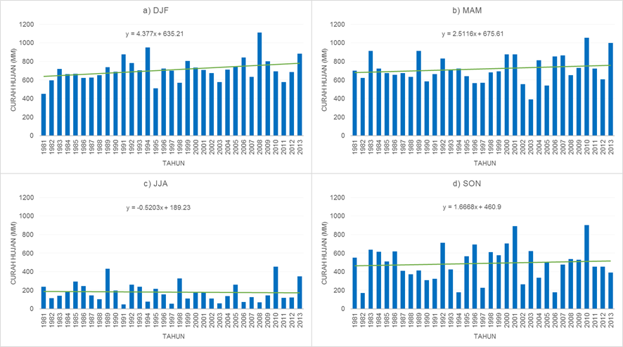
Kondisi Iklim Historis
Kondisi curah hujan musim DJF dan MAM menunjukan kecenderungan yang semakin meningkat. Peningkatan kedua musim ini relatif sama.
Sementara untuk musim JJA justru terjadi tren negatif. Namun laju penurunan pertahunnya hanya relatif kecil.
Berbeda dengan CH SON yang relatif sama tiap tahunnya sehingga laju peningkatan tiap tahunnya hanya kecil.

Slide 19
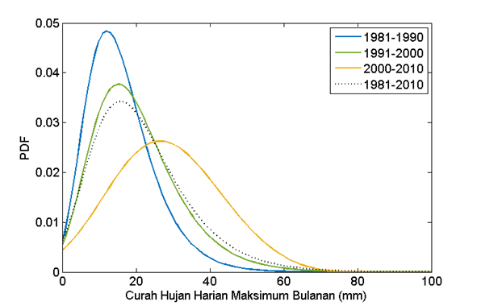
Kondisi Iklim Historis
Peluang terlampaui CH Harian Maksimum Bulanan lebih dari 30 mm menunjukan peningkatan dari selang tahun 1981-1990, 1991-2000, hingga selang tahun 2000-2010.
Selain itu, setiap selang tahun di atas menunjukan peningkatan nilai CH Maksimum per selang waktu.

Slide 20
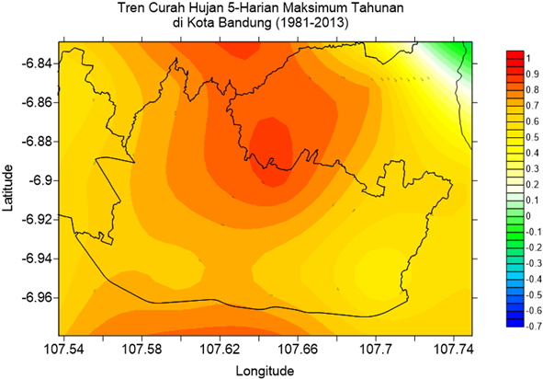
Kondisi Iklim Historis
- Secara keseluruhan, nilai tren CH 5-Harian maksimum tahunan dari tahun 1981-2013 meningkat.
- Peningkatan yang terjadi berkisar antara 0.4 sampai 0.9 dari CH rata-ratanya.
- Peningkatan tertinggi terjadi di wilayah lintang 6.9S – 6.87S dan bujur 107.64BT – 107.66 BT dengan niai 0.9.

Slide 21
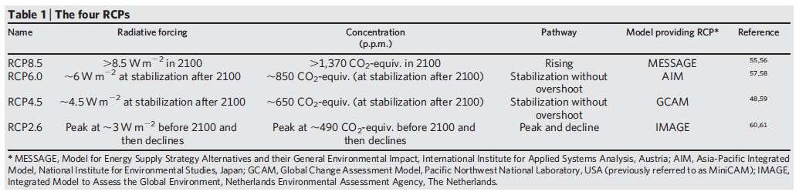
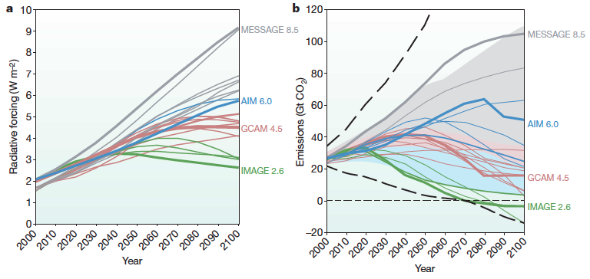
Representative Concentration Pathways (RCP): Skenario Perubahan Iklim terbaru IPCC untuk AR5

Slide 22
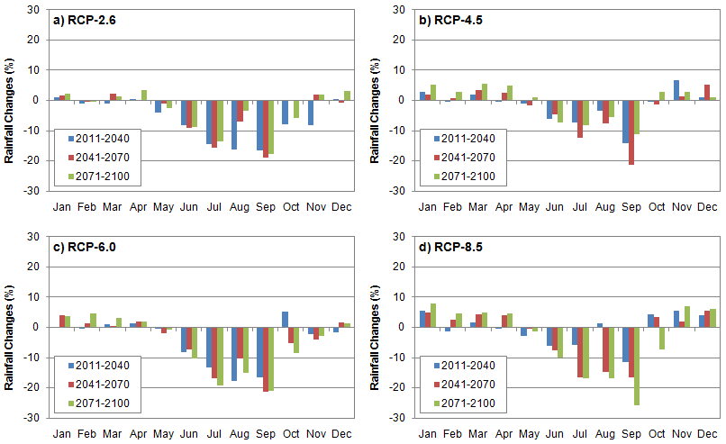
Proyeksi Perubahan Iklim
MUSIM HUJAN
CH meningkat di semua skenario RCP.
Semakin jauh proyeksi (2071-2100) peningkatan CH cenderung meningkat.
Peningkatan paling tinggi terjadi pada skenario RCP 8.5 dengan kenaikan hampir 8%.
MUSIM KEMARAU
CH menurun di semua skenario RCP.
Penurunan paling tinggi terjadi pada bulan September di semua skenario.
Penurunan paling tinggi terjadi pada skenario RCP 8.5 dengan penurunan hampir 30%.

Slide 23
Hasil & Pembahasan
Proyeksi Perubahan Iklim
Bulan | RCP-2.6 |  |  | RCP-4.5 |  |  | RCP-6.0 |  |  | RCP-8.5
 | 2011-2040 | 2041-2070 | 2071-2100 | 2011-2040 | 2041-2070 | 2071-2100 | 2011-2040 | 2041-2070 | 2071-2100 | 2011-2040 | 2041-2070 | 2071-2100
Jan | 0.9 | 1.6 | 2.4 | 2.9 | 2.0 | 5.2 | 0.3 | 4.0 | 3.8 | 5.6 | 4.9 | 8.0
Feb | -0.9 | -0.5 | -0.5 | -0.4 | 0.9 | 2.8 | -0.4 | 1.2 | 4.6 | -1.4 | 2.4 | 4.5
Mar | -1.0 | 2.3 | 1.4 | 2.0 | 3.4 | 5.6 | 0.9 | 0.6 | 3.1 | 1.7 | 4.3 | 4.8
Apr | 0.5 | 0.1 | 3.4 | -0.6 | 2.4 | 5.1 | 1.4 | 2.0 | 1.9 | -0.5 | 3.9 | 4.6
May | -3.9 | -1.2 | -2.5 | -1.0 | -1.5 | 1.0 | -0.2 | -1.8 | -0.8 | -3.0 | -0.1 | -1.3
Jun | -8.3 | -9.2 | -8.7 | -6.0 | -4.7 | -7.3 | -8.1 | -7.4 | -10.2 | -6.0 | -7.5 | -9.9
Jul | -14.6 | -15.7 | -13.6 | -7.2 | -12.4 | -8.2 | -13.2 | -16.7 | -19.2 | -5.7 | -16.5 | -16.7
Aug | -16.1 | -7.1 | -3.3 | -3.5 | -7.5 | -5.6 | -17.8 | -10.2 | -15.2 | 1.4 | -14.7 | -16.8
Sep | -16.7 | -19.1 | -17.6 | -14.0 | -21.4 | -11.1 | -16.4 | -21.3 | -21.0 | -11.6 | -16.7 | -25.8
Oct | -7.8 | 0.0 | -5.9 | -0.2 | -1.4 | 2.7 | 5.3 | -5.2 | -8.5 | 4.4 | 3.4 | -7.2
Nov | -8.2 | 1.8 | 2.1 | 6.8 | 1.2 | 2.9 | -2.3 | -4.0 | -2.7 | 5.4 | 2.0 | 7.0
Dec | 0.5 | -0.8 | 3.1 | 1.1 | 5.2 | 1.1 | -1.7 | 1.6 | 1.3 | 4.0 | 5.6 | 6.0

Slide 24
Kesimpulan
- Perubahan Iklim telah terjadi di Kota Bandung, dari hasil analisis iklim historis yang menunjukkan adanya trend peningkatan kejadian iklim ekstrim.
- Dari Analisis hasil proyeksi perubahan iklim, peningkatan frekwensi kejadian iklim ekstrim diperkirakan akan semakin meningkat di masa yang akan datang, kondisi ini diperkirakan akan berkontribusi terhadap peningkatan resiko akibat dampak perubahan iklim dengan tingkat resiko yang berbeda sesuai dengan tingkat kerentanan kelurahan di Kota Bandung.
- Dari analisis resiko menujukkan bahwa resiko iklim terkait peningkatan curah hujan yang berpotensi menyebabkan banjir di masa akan datang diperkirakan akan meningkat terutama di bagian utara dan selatan bandung.

